Slide 1

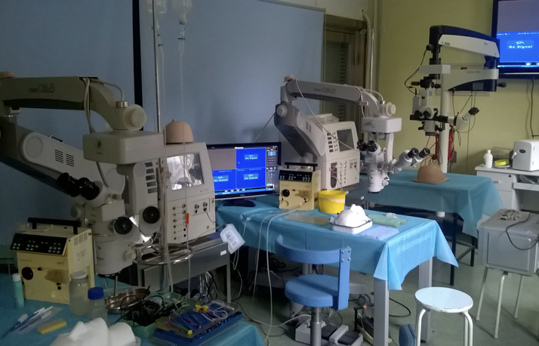
wetlab
Notes:
Wet Lab的来历，我没有认真考证过。一般认为是实验中需要用水的实验室，算作是Wet Lab，泛指各种生物实验，
另一种比较浪漫的说法，是NASA为了训练宇航员太空行走操作，模拟失重条件，把人穿上宇航服沉到水里训练操作。
在pheico手术训练中，Wet Lab是指通过模拟眼或者动物眼训练学习pheico的实验室。相对应的，其实还有Dry Lab，比如用模型眼只使用模拟器械，并不动用pheico机的训练。
有的医院还有计算机仿真手术训练可以用。
一些教学医院是开有自己的Wet Lab的，但是有时候由于种种原因学生练习起来不一定方便。倒是各个pheico手术相关企业争先恐后的开展Wet Lab，给医生提供学手术、练手术的机会。这些企业有的侧重于pheico机的使用，有的侧重于显微镜，有的侧重于耗材，但都是管理完善，配套设施齐全，使用起来也有人服务。每多一个医生学会了pheico手术，对这些企业而言都是打开了一片新的市场。所以此时医生的利益与厂商的利益是一致的。请各位医生充分利用厂商的资源，学习手术。

Slide 2
模拟，练习
Notes:
Wet Lab用模拟眼或动物眼，与真实人体上的手术一定是有差距的。但wet lab可以提供一个安全的学习环境。
对于初学者而言在Wet Lab上的训练好比学习钢琴时先从练习曲开始，练习基本功，左右手的配合，循序渐进。一开始就从肖邦的钢琴曲开始，不是不可能，但能坚持下来的恐怕很少。
对于手术同理，在Wet Lab之中训练的是动作的基本感觉，动作的原理和动作的基本组合。每一个动作都尽量用大脑理解，用肌肉记忆，在练习曲的时候不断失败，不断改进。真正到人体的手术时，只需要修改自己“肌肉记忆”和“大脑记忆”中的一些参数就可以了。
比如对于撕囊，动物眼上可以模拟足够韧的囊和足够脆的囊，人眼前囊的韧度是在这两种极端之间，在Wet Lab中掌握了两端的参数，再到人眼上只要选择中间的参数即可。

Slide 3
模拟，极端情况
Notes:
对于有一定水平的学习者，Wet Lab实验可以提供极端情况的模拟，角膜的浑浊、前后房压力的不均匀、悬韧带的断裂、不均匀的晶体、酥脆的后囊膜、以及液化的玻璃体，这些都可以在Wet Lab中模拟，也就是没有困难也要制造困难。在Wet Lab中术者的心理是足够放松的，在这样的情况下练习或者寻找极端情况的解决方案，今后一旦碰到类似情况，就可以按照应急预案进行操作，而不必临时摸索。

Slide 4
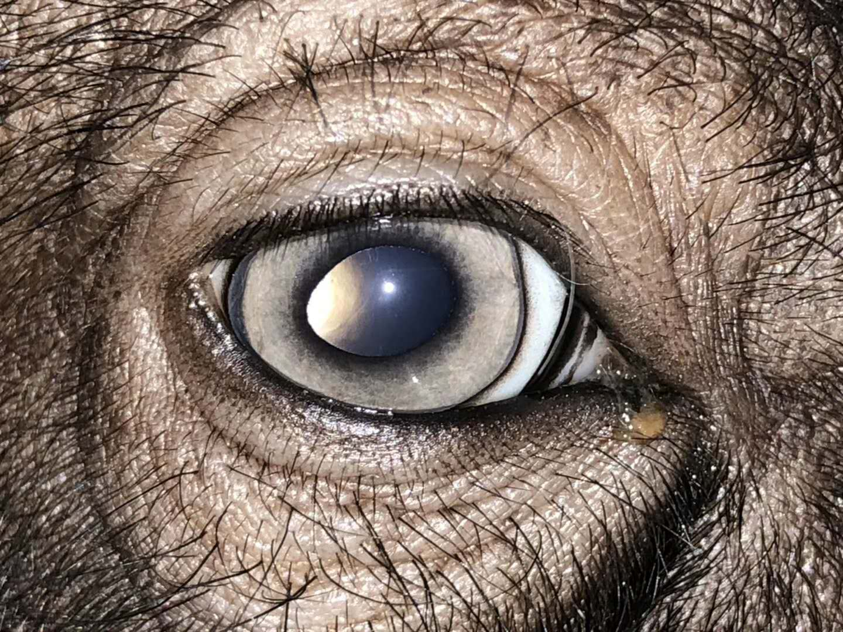
猪眼
Notes:
猪眼是最容易获得的手术模拟眼之一。猪眼的大小与人眼接近，价格还算便宜，而且可以通过各种方式模拟出白内障。是常用的Wet Lab手术模拟眼。
猪眼和人眼之间有许多不同，形态上，猪眼的角膜并不是圆的，瞳孔也不是圆的，都有点像是鸡蛋形，一边是大头一边是小头，
从这张图上可以看出鸡蛋形的小头是指向外眦的。在手术练习的时候，虽然不一定按照生理位置来固定，但最好选定同一个方向，
因为有些练习需要做一半时把猪眼从模型头部取下，进行一些处理，比如用微波炉加热一下，然后再重新放回去继续手术。
如果猪眼角膜小头统一指向外眦，那么取下拿回以后就不会因为位置发生变化，而出现找不到切口之类的事情了。

Slide 5
Parameter measured
Ø Horizontal visible iris
Ø Vertical visible iris
Ø Anteroposterior
Ultrasonic pachymetry
Mean corneal radius
Pig eye
14.31 mm
12 mm
23.9 mm
877.6 μ m
8.45 mm
Human eye
11.7 mm
10.6 mm
24 mm
520 μ m
7.80 mm
The parameters of the porcine eyeball.
Graefes Arch Clin Exp Ophthalmol. 2011 Apr;249(4):475-82. doi: 10.1007/s00417-011-1617-9. Epub 2011 Feb 2.
https://www.ncbi.nlm.nih.gov/pubmed/21287191
Notes:
总的来说，猪眼要比人眼大，而且厚。角膜、晶体都要略微大一点点，通常并不影响手术学习，但是猪眼的睫状环也同样要大一圈，在练习IOL悬吊的时候要注意。通常规格的直弯针并不容易从睫状沟的一端穿刺到另一端，即使使用1ml注射器接引，也不容易穿出来，至于练习IOL悬吊时候的技巧在以后会详细讲解。
猪眼是个膜就要比人眼的厚上好几倍，
猪眼的角膜、巩膜、晶体前囊膜、晶体后囊膜，都要比人眼厚实上数倍。

Slide 6
厚角膜，切口容易长
Notes:
猪眼角膜大约是人眼的2-3倍。角膜的这个厚度使手术切口并不容易完成，
由于角膜厚，穿刺刀在层间行走的时候，一边走可能一边把角膜压迫变平，导致穿刺刀在角膜层间行走的距离容易加长，
那么主切口和侧穿口都容易变得过长。
因此，在练习的时候，可以首先垂直进刀一部分，穿透1/2角膜以后再进行常规的切口操作。在手术结束以后进行水密封的时候，猪眼的角膜虽然可以打出局部的水肿，但是主切口仍然很难密闭，练习者可以不必纠结。

Slide 7
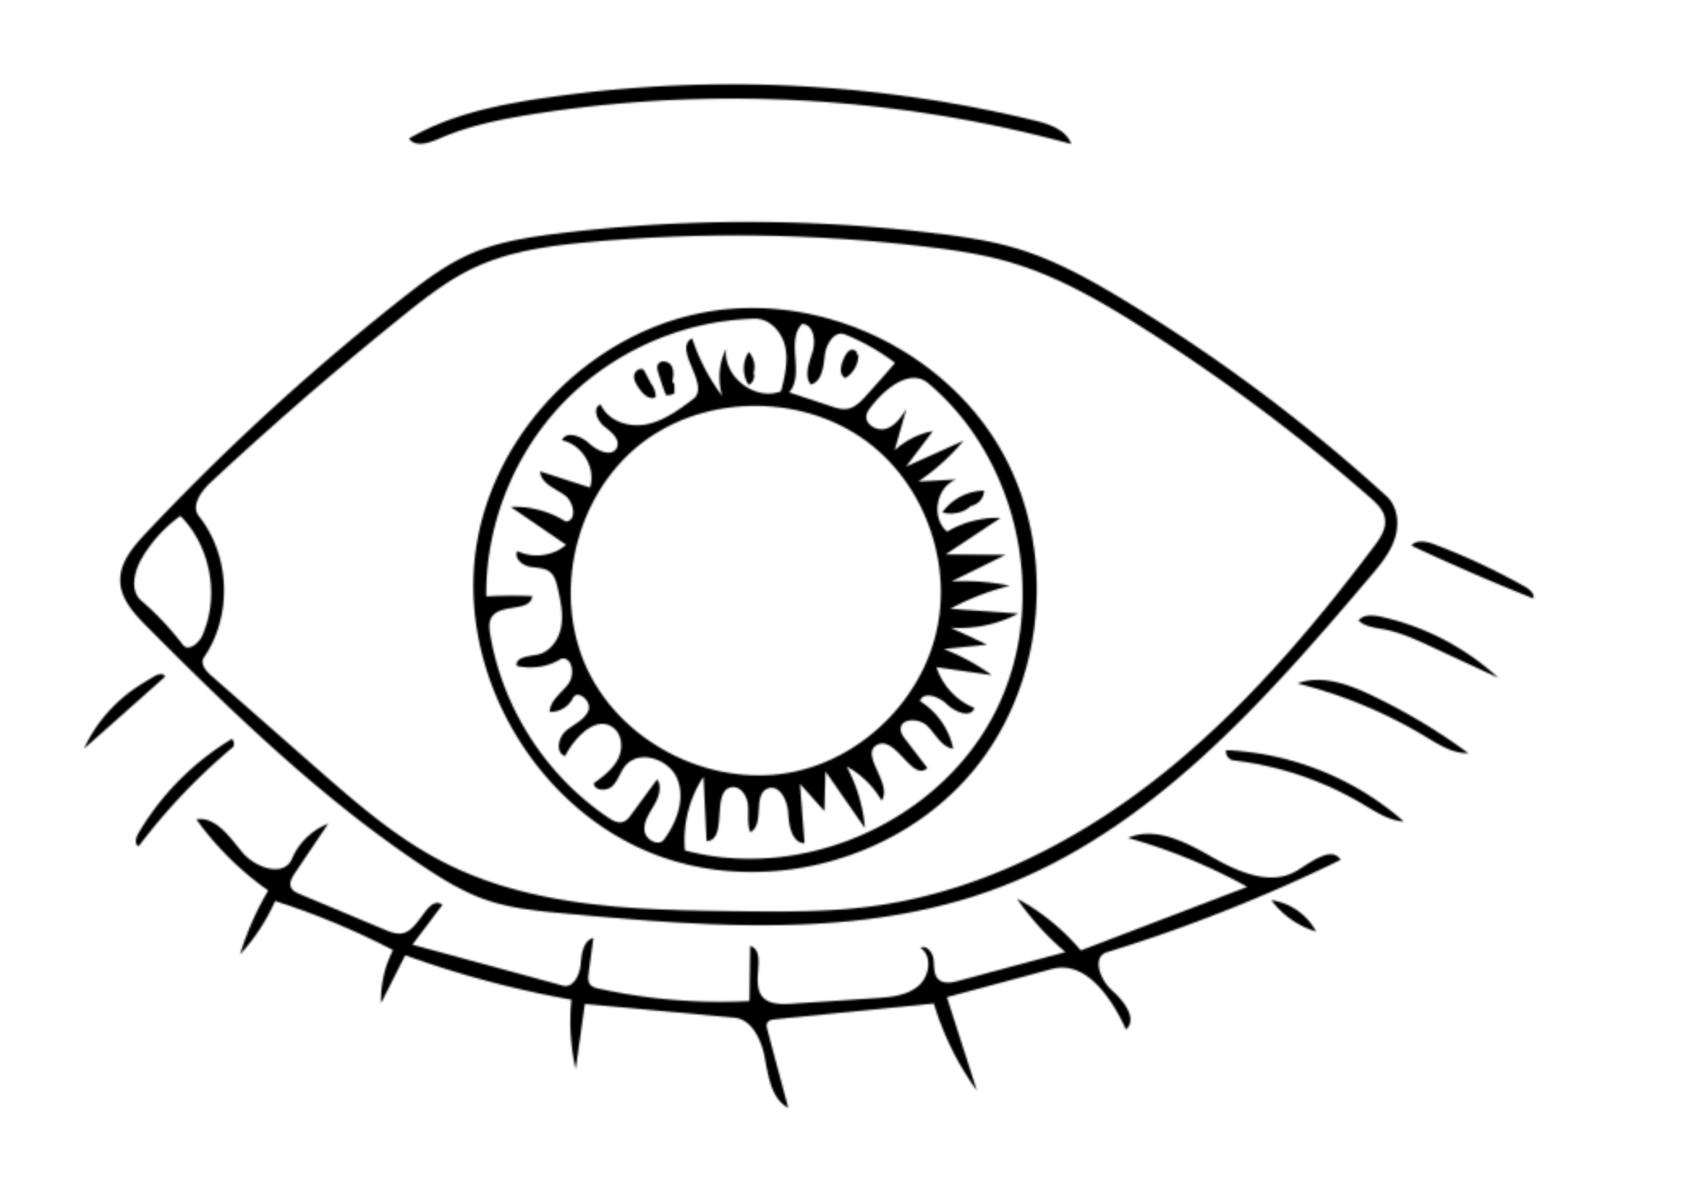
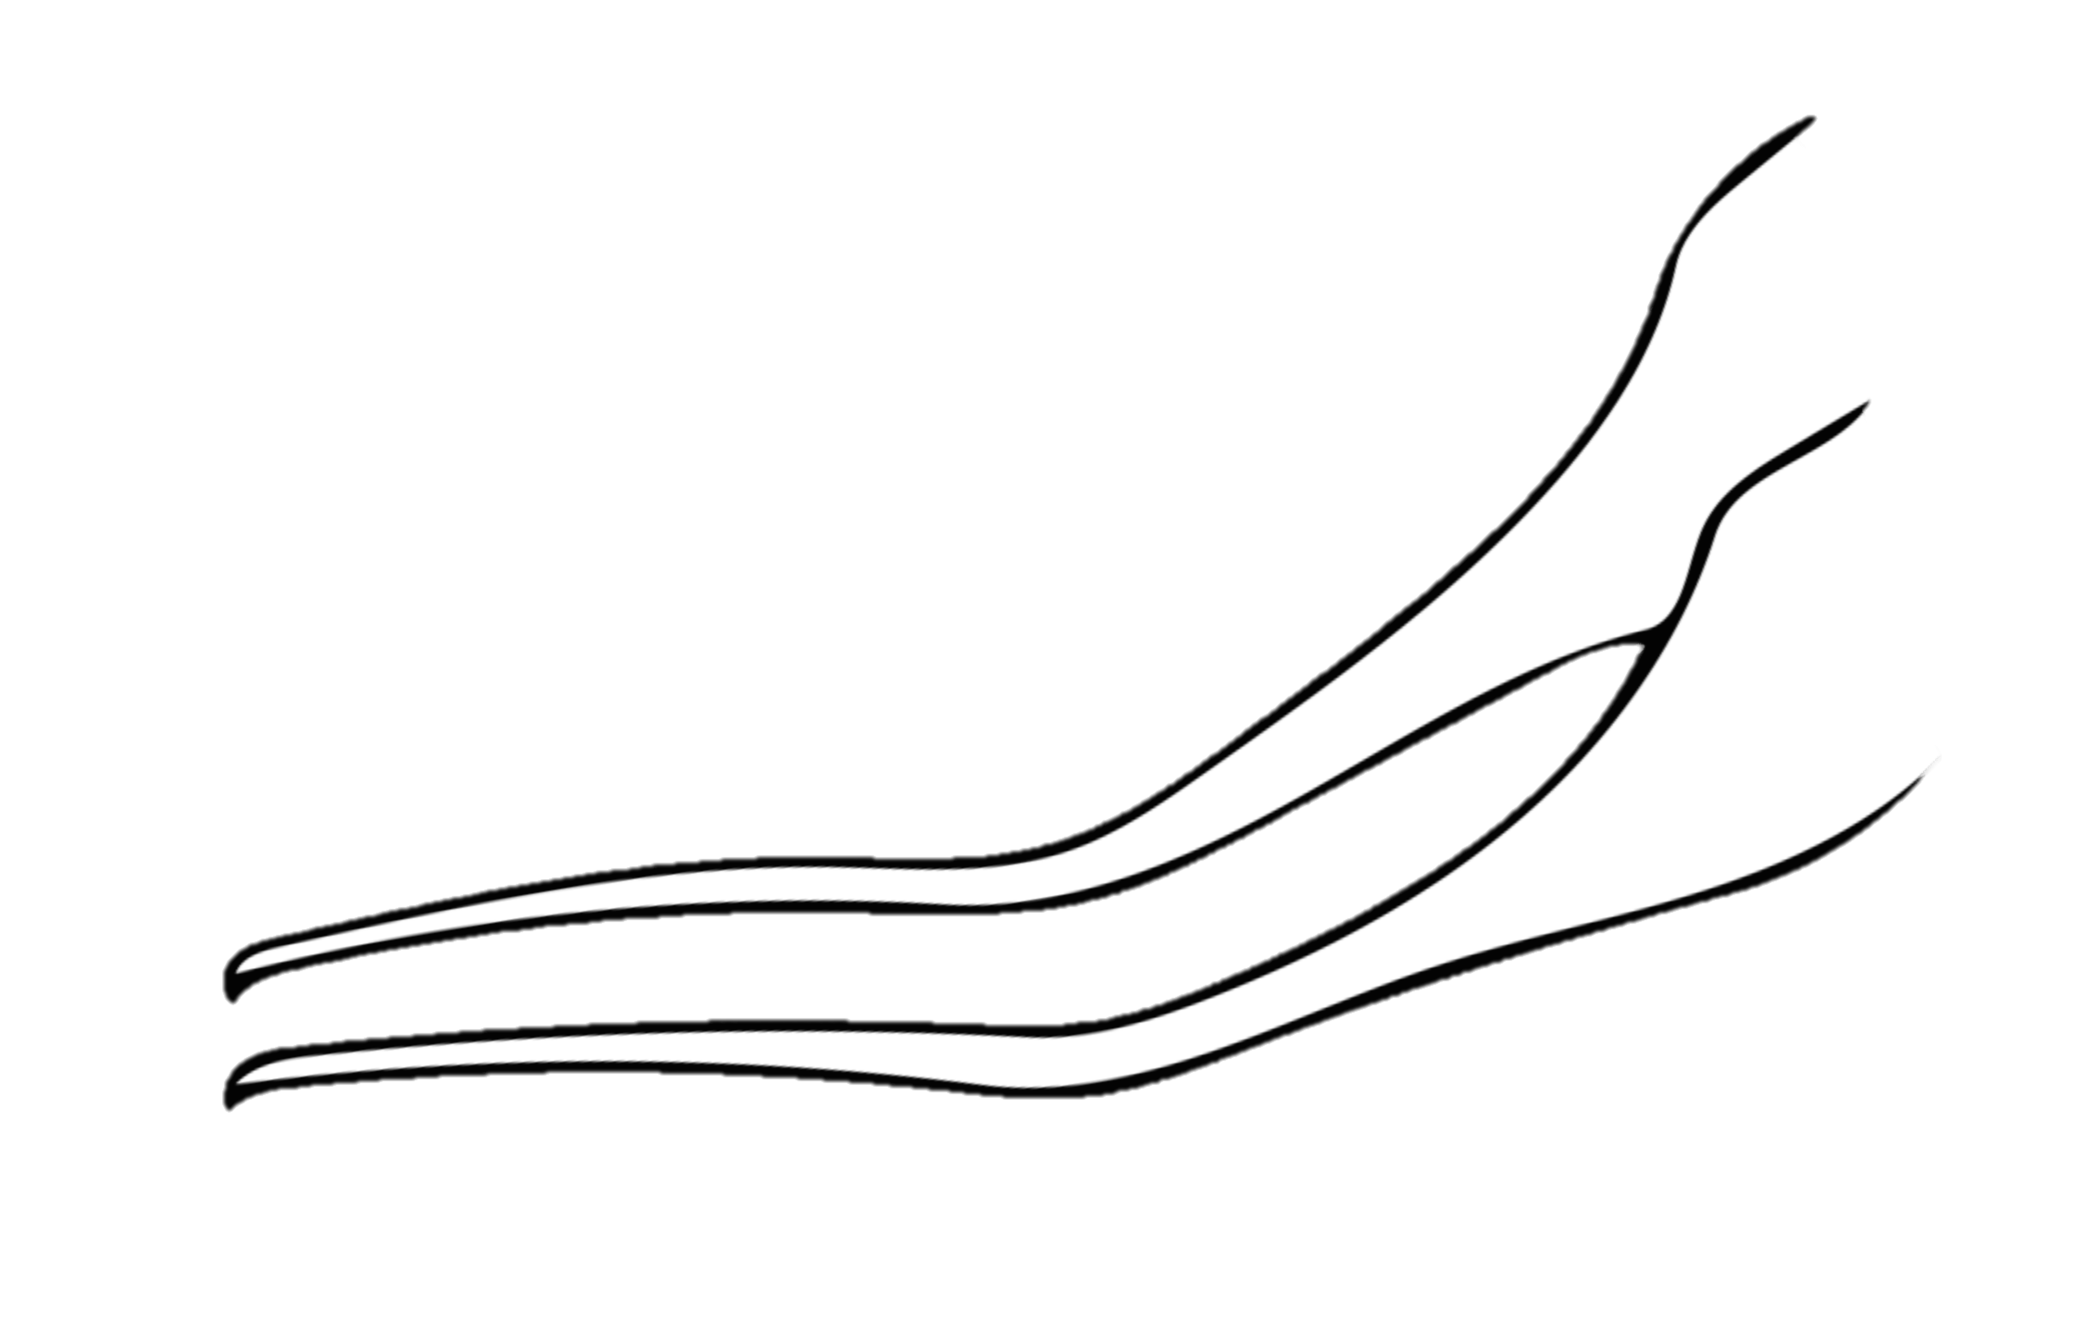
厚前囊，韧，易撕大
Notes:
猪眼的晶体囊膜厚度是Wet Lab手术练习中最为不利的。许多人因此而放弃了Wet Lab练习。猪眼的晶体前囊膜是人眼的4到5倍厚。这个厚度导致前囊非常的“韧”，在撕囊的时候，囊膜不会立刻随撕囊镊的用力方向的变化而变化，而是有一点点“迟疑”，常被描述为“不跟着走”，这时撕囊很容易撕得过大。猪眼前囊即使撕开，裂口也不是锐利的，而是一个圆钝的弧形，撕囊的时候如果反折不够明显，会在撕囊的过程中逐渐变化成非反折撕囊的动作。猪眼前囊的弹性还非常好，即使在撕囊过程中有尖锐的、向外的不连续区域，也不会裂开，而是逐渐变得钝圆，要想在猪眼的前囊上撕出一个多边形是不可能的。在猪眼上撕囊，不利点是难以控制、容易撕大、手感不同，有利点是即使撕坏了囊，也不会影响后续的操作，可以跳过撕囊练习pheico等步骤。不过，由于撕囊难度高于人眼，如果在猪眼上能够较好的控制撕囊，那么在人眼上会容易一些。

Slide 8
球形晶体
Notes:
猪眼的晶状体前后径比人眼更大，可以到7.4毫米，接近球形。
在手术练习之中，后囊距离更远，囊膜也较人眼厚实，因此破后囊的机会要远远低于人眼。在猪眼上的安全的动作，对于人眼手术来说可能是危险的。所以在猪眼上练习之后，刚刚转换到人眼时，一定要注意后囊位置。

Slide 9
低眼压，前房变化大
Notes:
猪眼还有一些其他与人眼不同的地方，比如前房的可变性非常大，通常较浅，可是一注入年弹剂又可以非常深。离体猪眼的眼压远远低于人眼，导致做切口的时候不那么容易，一些人会往玻璃体里面注水提高眼压，然后再操作，我不建议这样，因为会引起后房的压力过高，前房过浅，很难进行撕囊和pheico的操作。如果眼压很低，可以考虑首先做侧穿口，然后注入年弹剂，通过增加前房压力来提高眼压，各种操作都会方便一些。

Slide 10
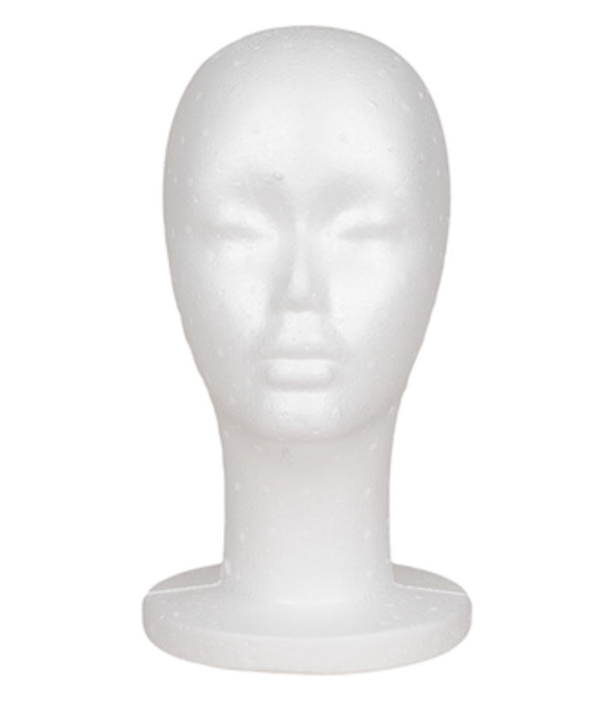
WetLab设置
显微镜
Phaco机/管道
Phaco tip套管
撕囊镊
泡沫头模型
Notes:
显微镜pheico机这些就不用说了，手术器械可以用人眼手术淘汰下来的，但既然是被淘汰的，多多少少不那么好用，可以在显微镜下小心用针持把镊子尖端对整齐。其实在网上买一个价格普通的价格也不算高。
模型头，一个圆圆的脑门是非常重要的设备，中国医生通常使用上方的切口，我们的操作手需要患者的额头来支撑固定，如果在练习显微手术的初期没有养成良好的支撑习惯，对日后的手术学习是非常非常不利的。
模型头是必须的装备。因为要用来固定眼球，最好是泡沫的，搜泡沫模型头就可以找到很多，几块钱一个，把后脑勺切掉，在眼睛的位置挖个坑，就可以把猪眼放进去，用大头针固定住。

Slide 11
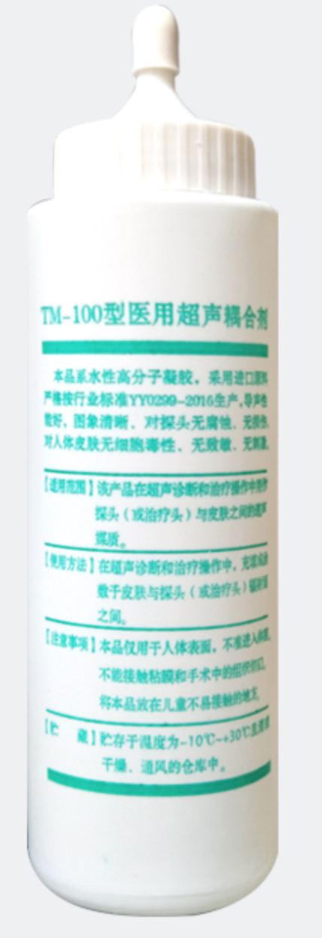
粘弹剂
B超耦合剂或者甲基纤维素：
甲基纤维素配置：
5～6g甲纤，倒入塑料袋
倒入开水300ml
扎紧，晃匀至完全溶解（白色）
用冷水冲（透明）
倒出至广口瓶，静置1天
Notes:
年弹剂，如果可能用病人剩下的当然最好。否则的话，可能需要自己准备年弹剂。简单的方法是找些B超用的耦合剂，自己买其实也很便宜，淘宝上卖也就是2块钱一大瓶，B超耦合剂的主要成分是甲基纤维素和甘油，跟一些便宜的年弹剂是一样的。如果觉得不够好，也可以自行配置甲基纤维素或者透明质酸钠。
网上可以买到的是羟丙基甲基纤维素，这是食品添加剂也可以是工业原料，非常便宜，论斤卖的，我们使用时每次只需要几克而已。买一斤足够你学会pheico了。
一般浓度是百分之二的，也就是100毫升水里加入2克，根据实际使用情况可以适当调整，有时候太浓了，推注很费力。甲纤溶于80摄氏度以上的热水，简单把水烧开就可以，实际使用中我发现用塑料袋当作混合容器很好用，先把甲纤粉末倒入塑料食品袋，然后把开水倒进去。把袋口扎紧，使劲晃晃就可以溶解了，溶解后的是白色的液体，并不很粘，这时候需要快速降温，把塑料袋拿到水龙头下面冲洗即可，一边冲一边捏捏袋子，让里面的液体充分降温。溶液会变成清澈透明的粘滞液体，就已经做好了。然后打开塑料袋倒进一个广口瓶子，此时有很多气泡，静置一晚，第二天就可以用了。
甲纤不容易腐败变质，用完只需要把瓶子盖好别干燥就行了。

Slide 12
其他
输液器/输血器
甲醛/福尔马林+异丙醇
微波炉（100% x < 10s）
录像（手机显微镜支架）
红蓝墨水
接水盘/围裙/手套/垫单……
Notes:
输液器或者输血器可以用来加灌注液，新手通常特别浪费水，要经常加水，可以把输液袋顶部剪开，比较方便往里灌水。
实验用的灌注液，用自来水是可以的，但自来水是低渗透压的，所以如果操作时间比较长，角膜会出现水肿，要避免可以在自来水里加入食盐或者甘油，2.6%的甘油是等渗的，灌注液可以稍微高渗一点，比如3到4%，应该就够了。
为了制作白内障核，可能需要用甲醛或者微波炉。去病理或者基础实验室那边要一点福尔马林，如果有异丙醇更好，甲醛和异丙醇按照1比3体积比配上，一只猪眼只需要不到1毫升。可以用来使囊膜脆化，或者制造硬核，具体方法以后会详细说明。
甲醛的气味很大，对身体也不好，练习的时候也可以使用微波炉来制作白内障核，一般加热8秒左右就可以了，小心不要加热过度，让房水玻璃体沸腾把猪眼给炸开了，会把整个微波炉里都沾满色素的。
录像设备。这是使你练习手术事半功倍的东西，如果实验室的显微镜上有摄像装置就非常好了，有些可能配了摄像头但没有录像设备，可以去买usb口的视频采集卡，接到自己电脑上录像。
如果实验室的显微镜上没有摄像，那么也可以考虑把自己的手机固定在助手镜上进行录像，淘宝上搜索手机显微镜支架，或者手机望远镜支架。以结实为准，别把手机摔了。
蓝色墨水可以用来做囊膜染色剂，红色墨水可以打进玻璃体里，一旦后囊破了，可以看到壮观的景象。
其他还有一些零碎的东西，实际使用中我发现围裙和袖套比一次性手术衣要更好，夏天一次性手术衣不透气，做完以后满身是汗。

